Slide 1

Презентация о приготовлении поварами столовой горячего обеда
Муниципальное бюджетное дошкольное образовательное учреждение детский сад №2 с. Верхнеяркеево

Slide 2
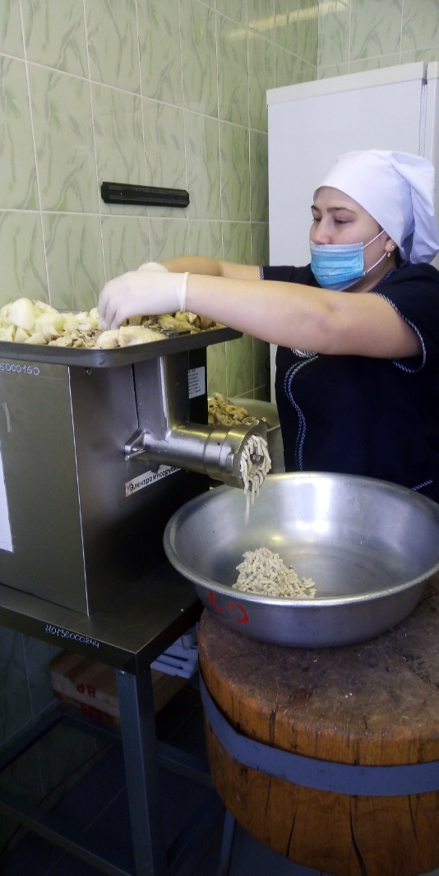
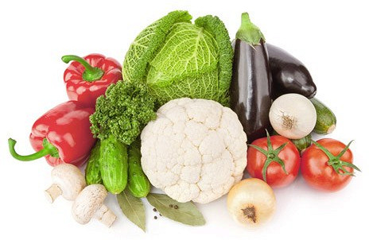
Питание детей 3-7 лет должно быть организовано таким образом, чтобы обеспечить нормальный рост и развитие детского организма, подготовить мышцы, кости и мозг к резкому возрастанию умственных и физических нагрузок и изменению режима, связанному с началом учебы в школе. Во время обеда детям предлагают небольшие порции салата со свежими овощами, горячий суп, основное блюдо с гарниром и мясом или рыбой, а также компот и хлеб.

Slide 3

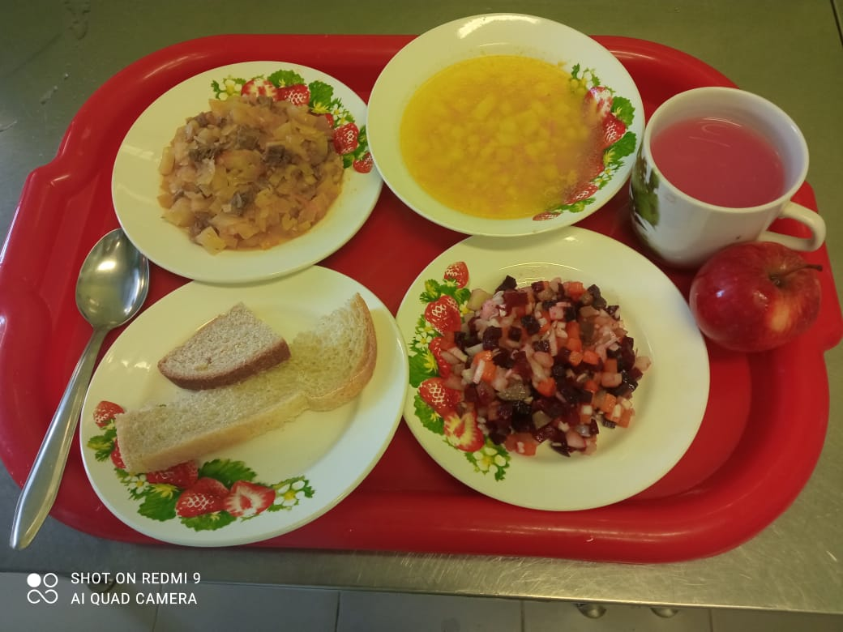
Меню
Винегрет
Суп картофельный с горохом
Говядина тушенная с капустой
Кисель
Хлеб ржаной
Яблоко
Суп картофельный с горохом
Говядина тушенная с капустой
Винегрет
Кисель
Хлеб ржаной

Slide 4
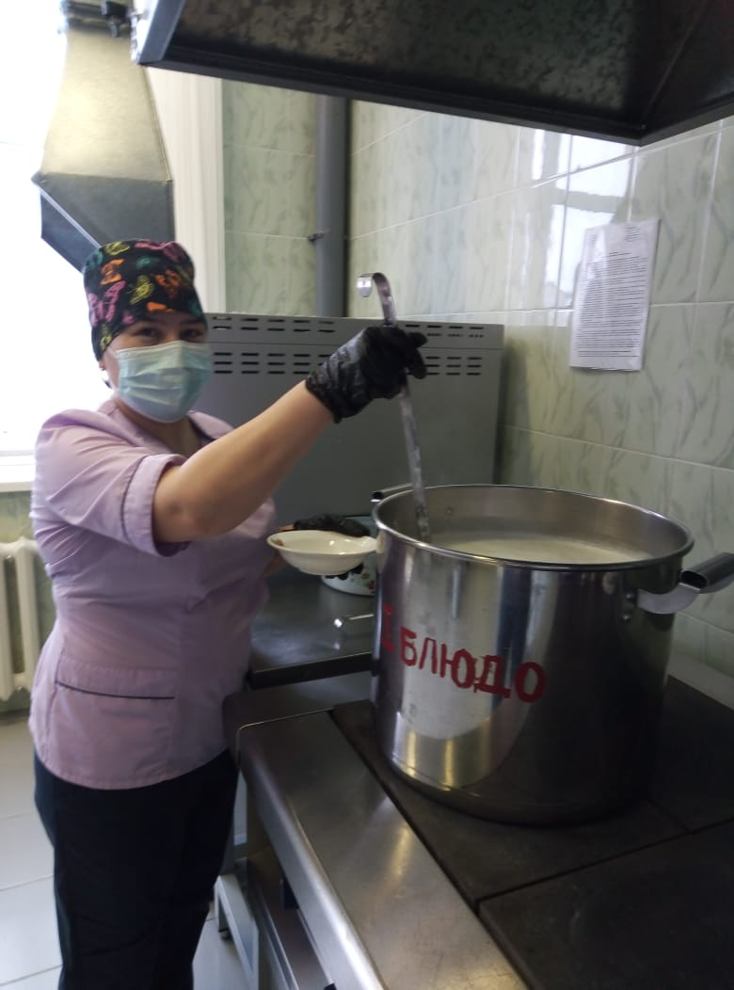
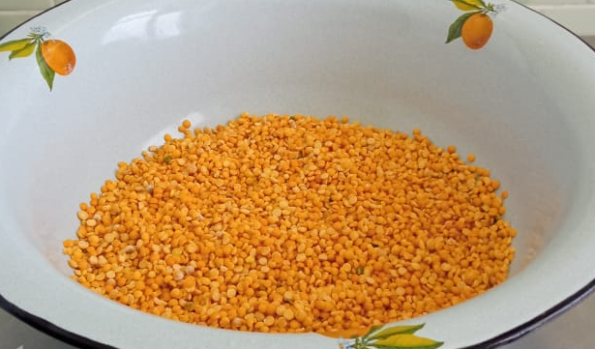
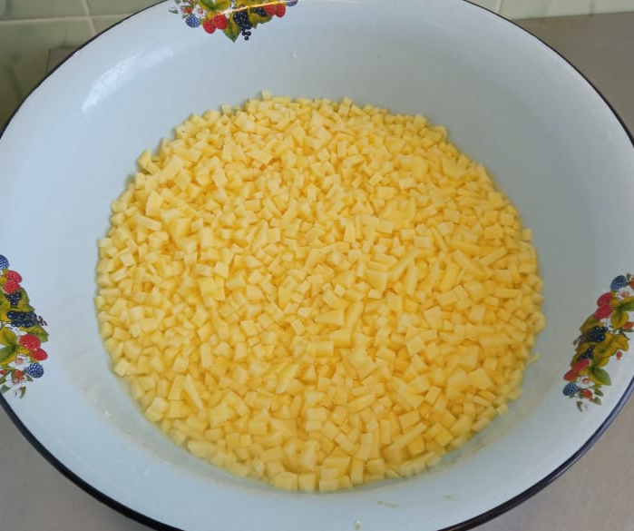
1. Суп картофельный с горохом
Горох
Картофель

Slide 5
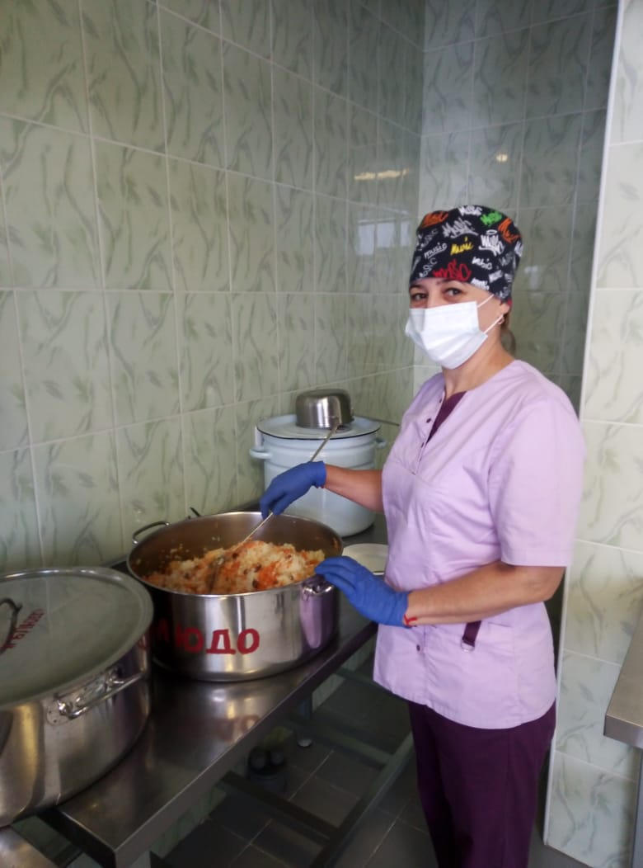
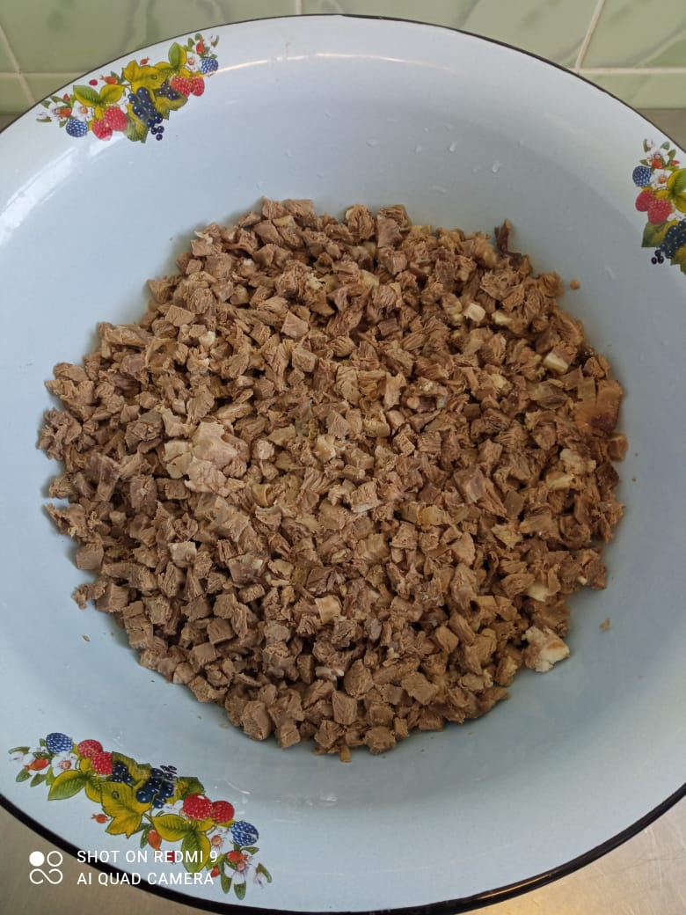
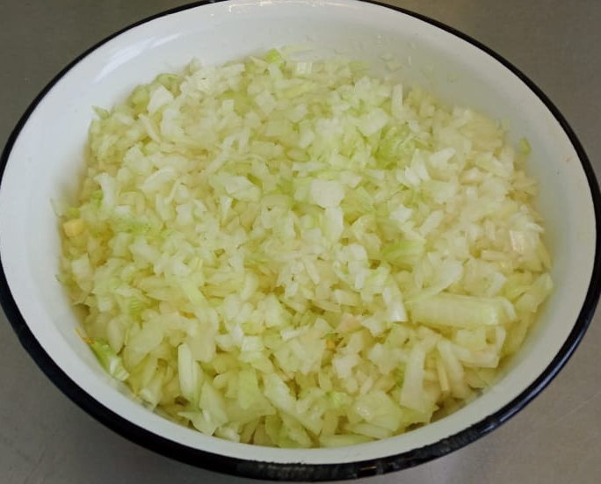
2. Говядина тушеная с капустой
Капуста
Говядина

Slide 6
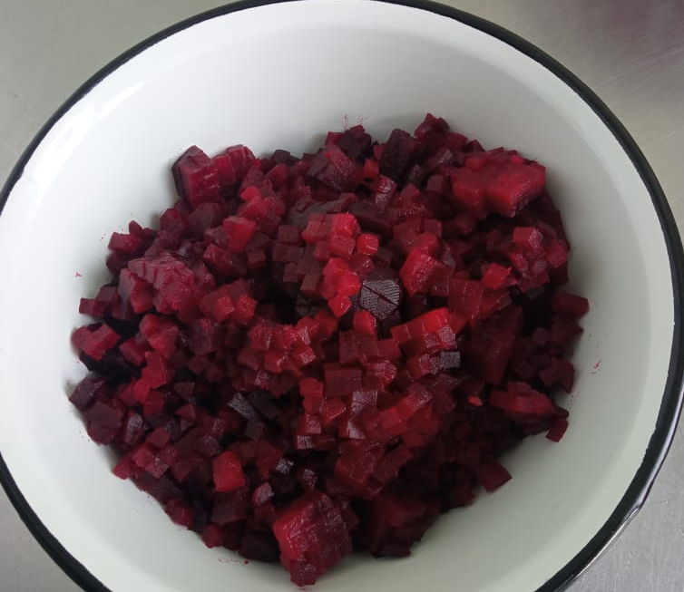
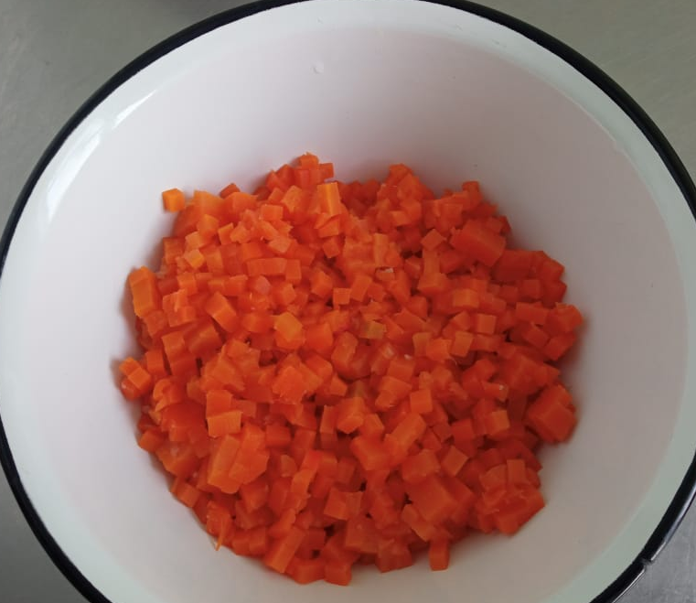
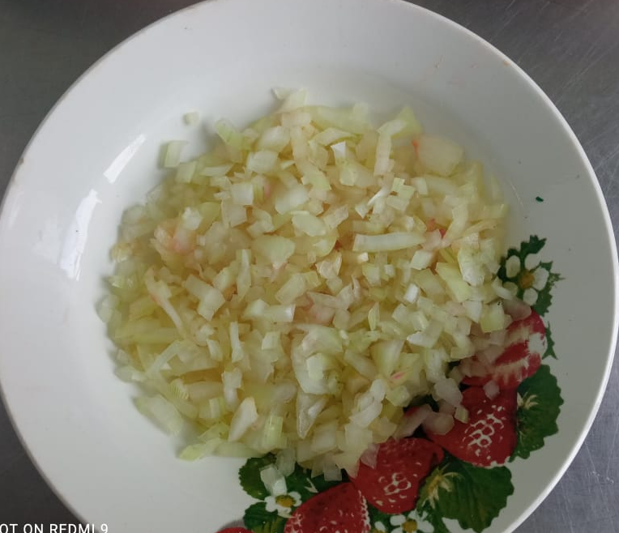
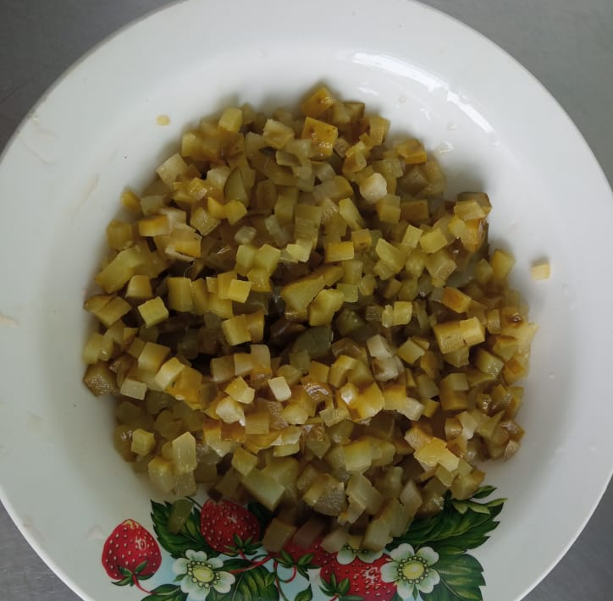
3. Винегрет
Свекла
Морковь
Лук
Соленый огурец

Slide 7
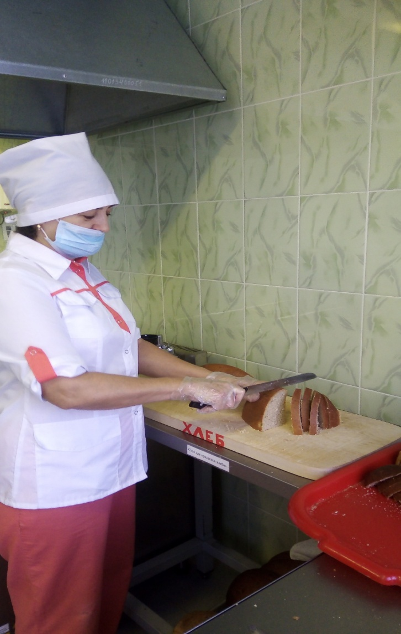
Хлеб
Кисель

Slide 8
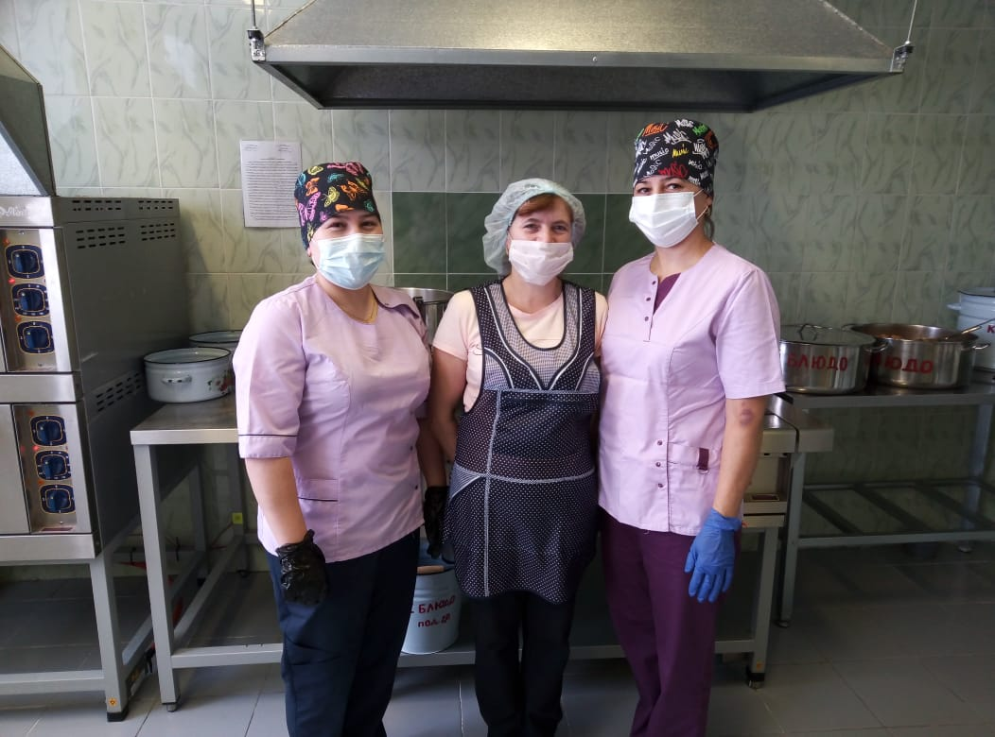
Спасибо нашим поварам за то, что вкусно варят нам!

Slide 9
Спасибо за внимание

